Slide 1
Espaço – Tempo /1

Slide 2
“Porque sei que o tempo é sempre o tempo E que o espaço é sempre o espaço apenas E que o real somente o é dentro de um tempo E apenas para o espaço que o contém Alegro-me de serem as coisas o que são E renuncio à face abençoada E renuncio à voz Porque esperar não posso mais E assim me alegro, por ter de alguma coisa edificar De que me possa depois rejubilar”
Fragmento de fragmento de “Quarta-feira de cinzas”, T.S. Eliot Poema completo: http://www.culturapara.art.br/opoema/tseliot/tseliot_poema.htm

Slide 3
Giddens
“As consequências da modernidade” – Introdução / “Modernidade, tempo e espaço”.
“Deveríamos reformular a questão da ordem como um problema de como se dá nos sistemas sociais "a ligação" tempo e espaço. O problema da ordem é visto aqui como um problema de distanciamento tempo-espaço — as condições nas quais o tempo e o espaço são organizados de forma a vincular presença e ausência.” ( P. 18 )

Slide 4
Giddens
“As consequências da modernidade” – Introdução / “Modernidade, tempo e espaço”.
“Em condições de modernidade, o distanciamento tempo-espaço é muito maior, mesmo nas mais desenvolvidas civilizações agrárias. Mas, há mais do que uma simples expansão na capacidade dos sistemas sociais de abarcar tempo e espaço. Devemos olhar com alguma profundidade como as instituições modernas tornaram-se "situadas" no tempo e no espaço para identificar alguns dos traços distintivos da modernidade como um todo.” ( P. 19 )

Slide 5
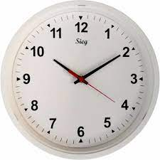
Giddens
Culturas pré-modernas: vinculação tempo-espaço; marcadores em relação constante.
Relógio: elemento-chave na separação do tempo
Final do 18. “Dimensão uniforme de tempo vazio”.

Slide 6
Giddens
“O tempo ainda estava conectado com o espaço (e o lugar) até que a uniformidade de mensuração do tempo pelo relógio mecânico correspondeu à uniformidade na organização social do tempo.” (p. 21)
Por exemplo, uniformização do calendário.
Tabela de horário do trem: dispositivo de ordenação tempo-espaço.

Slide 7
Giddens
“Desencaixe”:
“Quero distinguir dois tipos de mecanismos de desencaixe intrinsecamente envolvidos no desenvolvimento das instituições sociais modernas. O primeiro deles denomino de criação de fichas simbólicas; o segundo chamo de estabelecimento de sistemas peritos.”(p. 25)

Slide 8
Giddens
“Desencaixe”:
Fichas simbólicas: “(...) meios de intercâmbio que podem ser "circulados" sem ter em vista as características específicas dos indivíduos ou grupos que lidam com eles em qualquer conjuntura particular. Vários tipos de fichas simbólicas podem ser distinguidos, tais como os meios de legitimação política; devo me concentrar aqui na ficha do dinheiro.” (p. 25)

Slide 9
Giddens
“Desencaixe”:
“Por sistemas peritos quero me referir a sistemas de excelência técnica ou competência profissional que organizam grandes áreas dos ambientes material e social em que vivemos hoje.25 A maioria das pessoas leigas consulta "profissionais" — advogados, arquitetos, médicos etc., — apenas de modo periódico ou irregular. Mas os sistemas nos quais está integrado o conhecimento dos peritos influencia muitos aspectos do que fazemos de uma maneira contínua. Ao estar simplesmente em casa, estou envolvido num sistema perito, ou numa série de tais sistemas, nos quais deposito minha confiança.” (p. 30)

Slide 10
Giddens
“Desencaixe”:
“Por sistemas peritos quero me referir a sistemas de excelência técnica ou competência profissional que organizam grandes áreas dos ambientes material e social em que vivemos hoje.25 A maioria das pessoas leigas consulta "profissionais" — advogados, arquitetos, médicos etc., — apenas de modo periódico ou irregular. Mas os sistemas nos quais está integrado o conhecimento dos peritos influencia muitos aspectos do que fazemos de uma maneira contínua. Ao estar simplesmente em casa, estou envolvido num sistema perito, ou numa série de tais sistemas, nos quais deposito minha confiança.” (p. 30)

Slide 11
Giddens
“Desencaixe”:
“Os sistemas peritos são mecanismos de desencaixe porque, em comum com as fichas simbólicas, eles removem as relações sociais das imediações do contexto. Ambos os tipos de mecanismo de desencaixe pressupõem, embora também promovam, a separação entre tempo e espaço como condição do distanciamento tempo-espaço que eles realizam.” (p. 30)

Slide 12
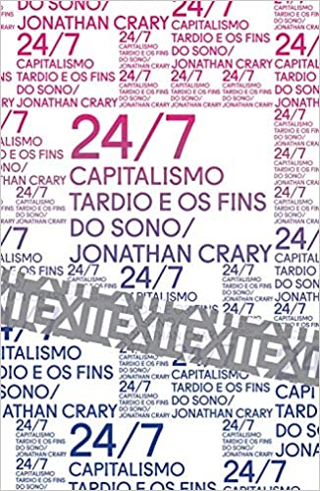
... E eis que chegamos ao século XXI.

Slide 13
Arkwright'S Cotton Mills By Night
1782
Joseph Wright of Derby
“Os artistas são as antenas da raça” (McLuhan)

Slide 14
Até o fim do mundo – Wim Wenders, 1991
A possibilidade de “gravar sonhos”
(pp. 106-107)

Slide 15
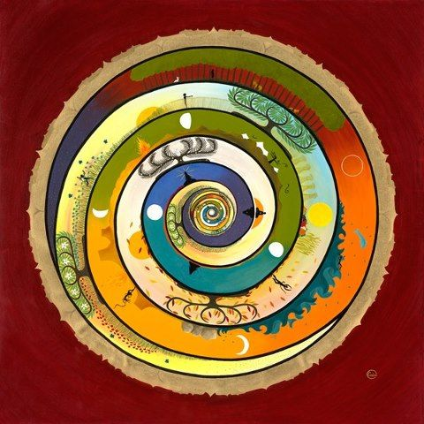
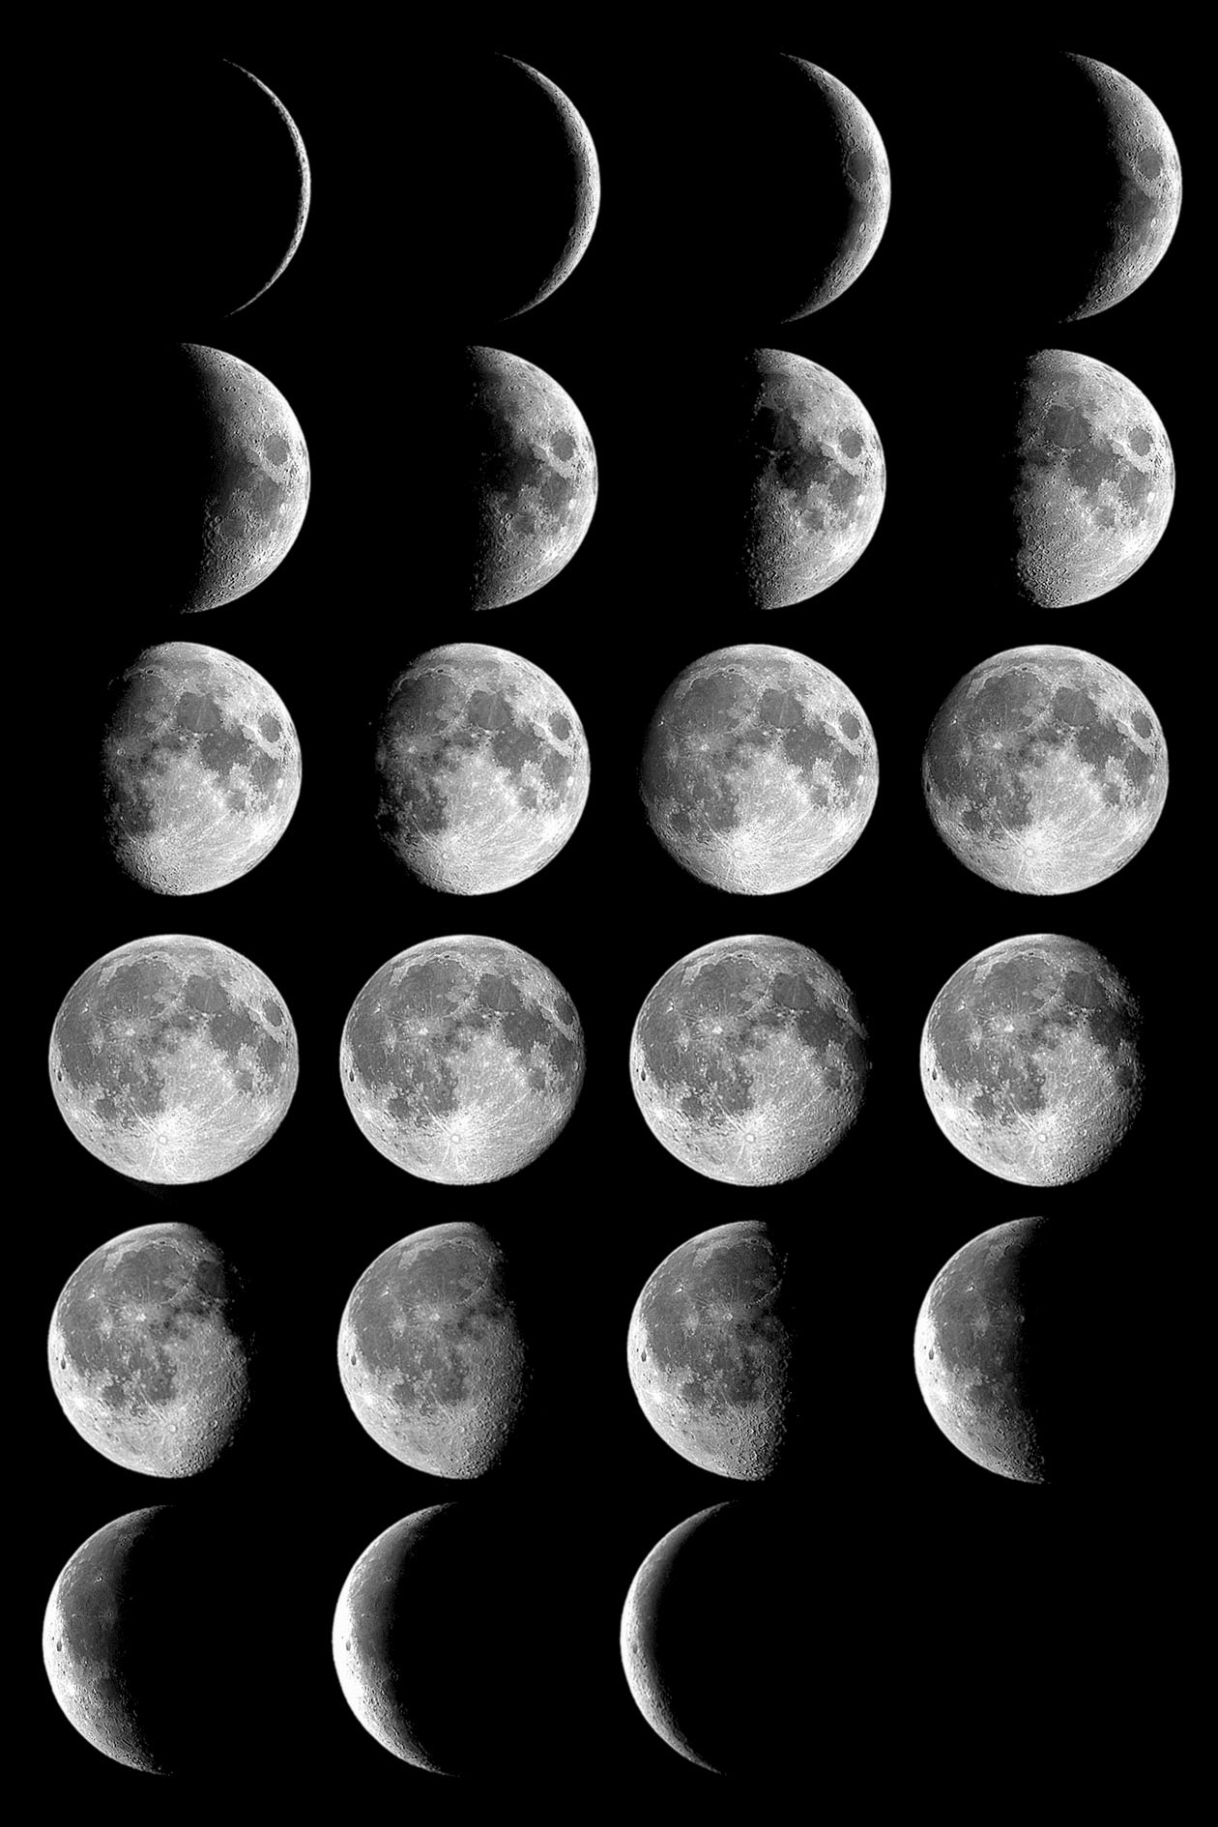
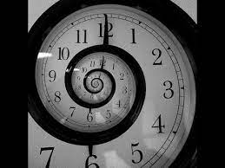

Slide 16
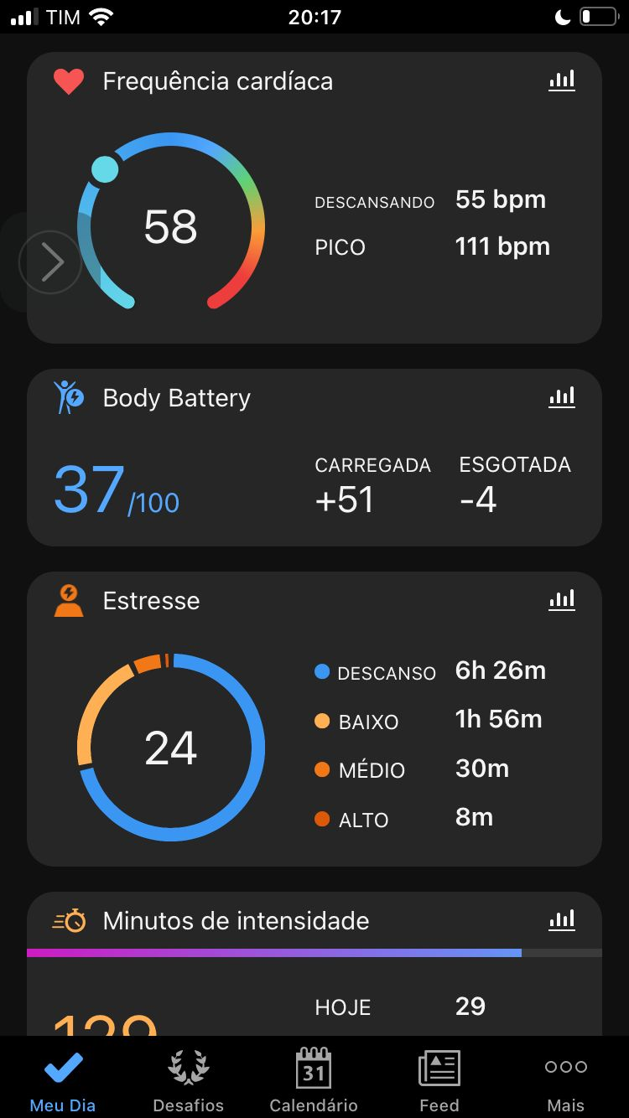
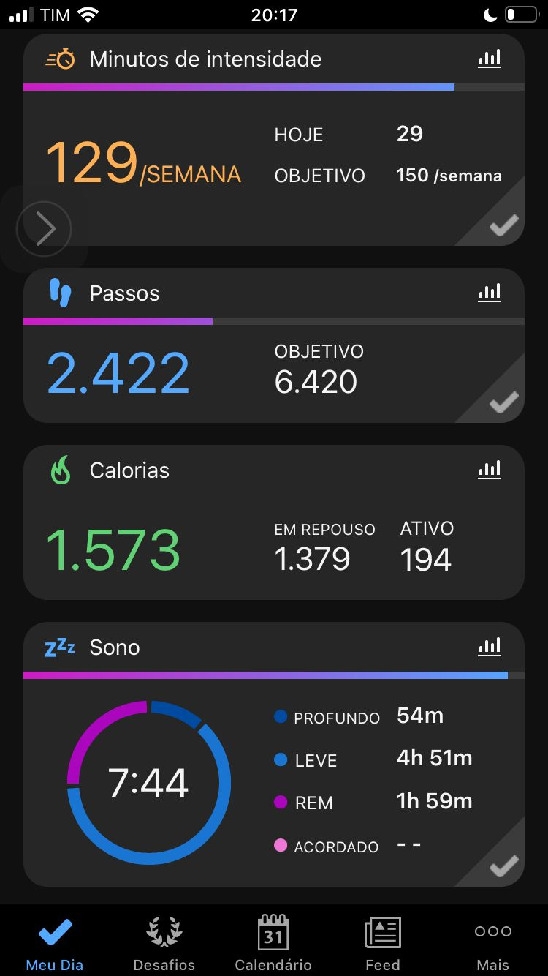
Relógio Século XXI
Dataficação do tempo/
Dataficação do espaço

Slide 17
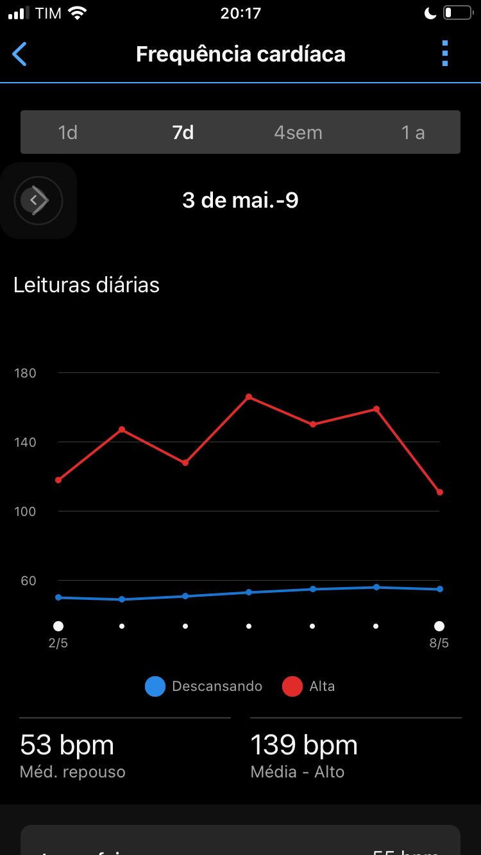
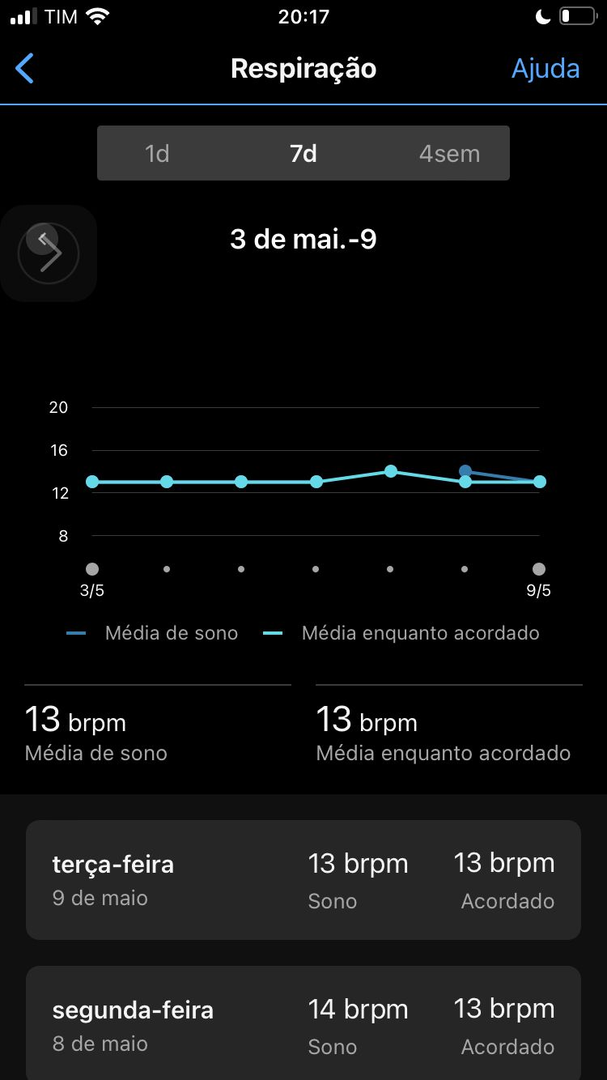
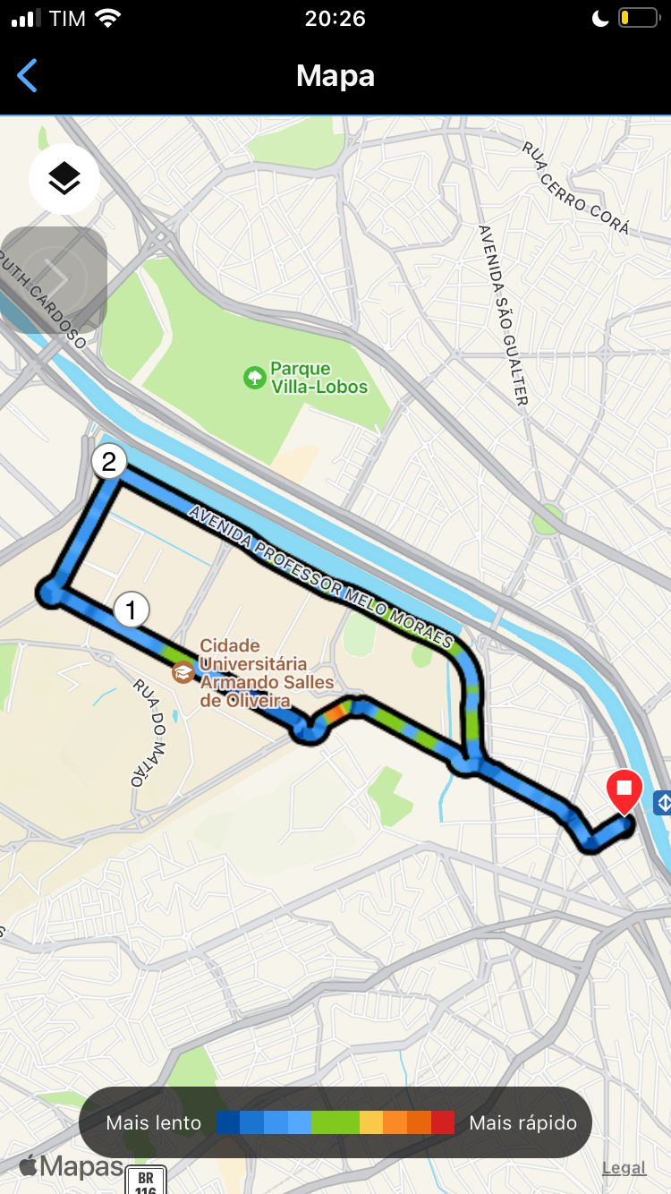

Slide 18
Terra Arrasada - Grid
“No que quer que persista no mundo, a arquitetura de grid que hoje habitamos será uma parte fragmentada e periférica das ruínas a partir das quais talvez despontem novas comunidades e projetos inter-humanos”. (Crary, 2023)

Slide 19
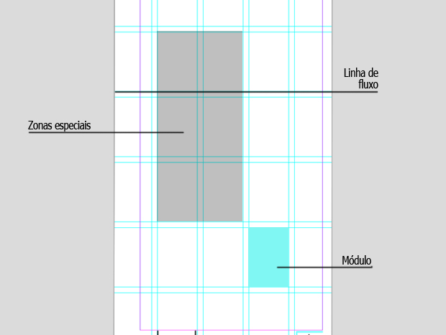

Slide 21
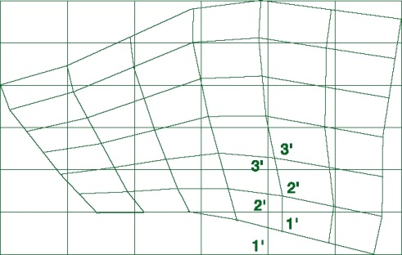

Slide 22
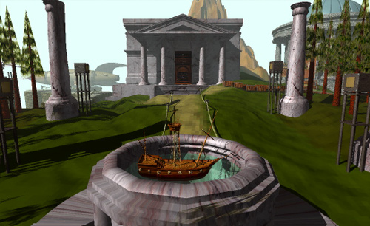

Slide 23
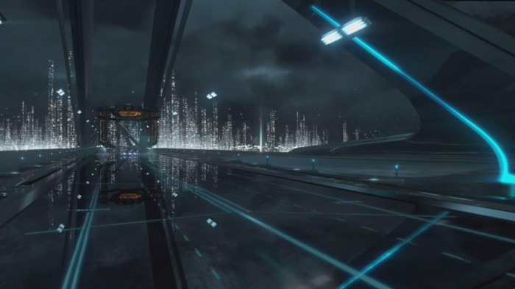
TRON
“…um algoritmo decide caminhos para cumprir sua meta”. (CORRÊA & BERTOCCHI, P.8, 2012); “Sociologia do Algoritmo”.
A cena cibercultural do jornalismo contemporâneo: web semântica, algoritmos, aplicativos e curadoria

Slide 24
Grid
O grid introduz uma ordem sistemática num layout
Diferencia tipos de informação e facilita a navegação entre eles
A existência de um grid facilita a ordenação dos elementos: figuras, símbolos, campos de textos, títulos, tabelas
O grid responde a questões de design porque dá estrutura para a criação

Slide 25
Grid
O grid é uma forma de estruturar um espaço de comunicação, através do design: a página; os formatos digitais: site, redes sociais, mapas;
Espaço como campo de relações
Espaço x lugar x território
A engenharia é o número e os algoritmos a arquitetura?

Slide 26
Definições de espaço
Castells (2015, pp. 499-507): Espaço de fluxos. Podemos ler esta expressão no ambiente físico, como Castells descreve, e também no ambiente numérico. Transcodificação.
Modificação da clássica conexão social do compartilhamento do espaço (contiguidade) com o tempo (simultaneidade);
Três camadas: o suporte material do espaço de fluxos, que trata da configuração de infraestrutura técnica da rede, (importante, por exemplo, na literacia digital: anatomia do link) ;

Slide 27
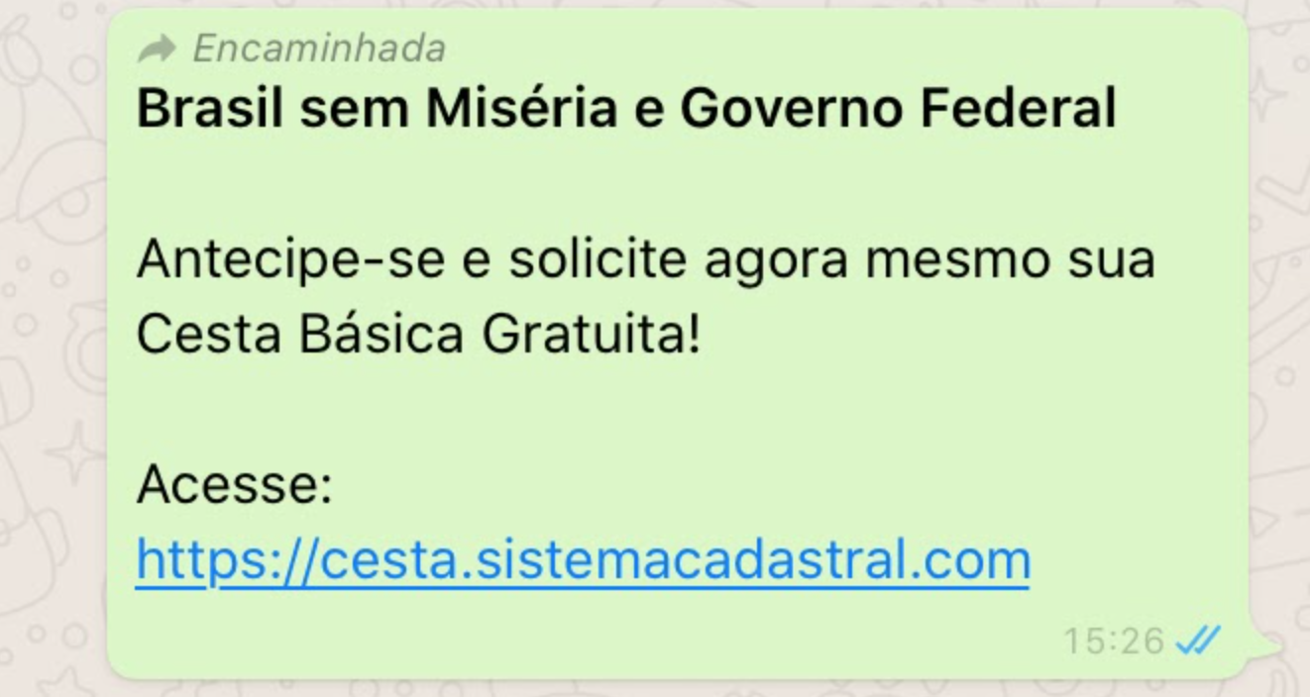
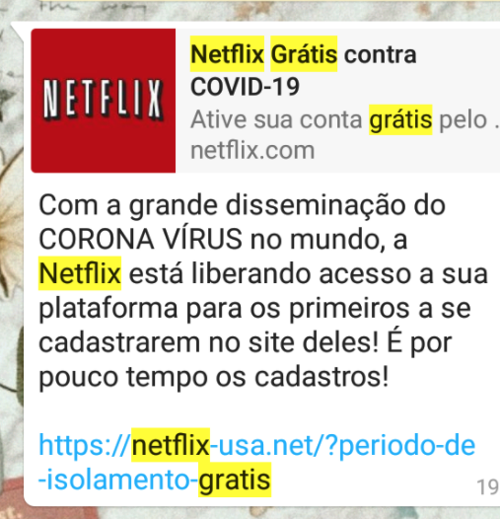

Slide 28
Definições de espaço
- Camada “(...) constituída por seus nós (centros de importantes funções estratégicas) e centros de comunicação”, o qual comenta “(...) não ser desprovido de lugar, embora sua lógica o seja” (2015, p. 502) (OBS: O que se relaciona à dificuldade de entendimento da vítima de phishing/golpes sobre para qual lugar o espaço do WhatsApp ou do link em questão a está levando, e sobre a verdadeira origem de um link ou perfil falso). Linkania (Dimantas);
- Camada que se refere à “organização espacial das elites gerenciais dominantes” (idem, p. 504), ou seja, “(...) os interesses dominantes específicos a cada estrutura social”.

Slide 29
Definições de espaço
“(...) o espaço de fluxos é formado de microrredes pessoais que projetam seus interesses em macrorredes funcionais em todo o conjunto global de interações no espaço de fluxos” (2015, p. 505); “(...) espaço é a expressão da sociedade” (idem, p. 499).
Brasil é líder em invasão de computadores. Ou seja, este espaço de fluxos tem a projeção das microrredes de interesses escusos na macrorrede brasileira.
+ expressão do Brasil no espaço social: violências, desigualdades...

Slide 30
Definições de espaço
Formas / arquitetura: código;
Lógica das cidades globais / espaço de fluxos x poder / entra em conflito com a lógica do lugar
Parágrafo final pp. 517-518: emblemático.

Slide 31
Definições de espaço
Diferenças espaço x lugar, Yi-Fu Tuan:

Slide 32
Definições de espaço
“O que começa como espaço indiferenciado transforma-se em lugar à medida que o conhecemos melhor e o dotamos de valor” (2013, p. 14);
Por isso nossa casa é reconhecida como “casa” e nos traz o sentimento de segurança. É a partir do lugar que damos sentido à experiência na camada física; na camada digital, também saímos e entramos de lugares a partir de links, e arquivos acessados em lugares como o WhatsApp, e-mail, sites conhecidos ou não.

Slide 33
Definições de espaço
Ciberespaço, Lévy, 2000;
Marc Augé (2010, pp. 91-98), conceito sobre não-lugares (2001), como a similaridade dos hotéis de grandes redes independente do espaço geográfico. Augé (2001, p. 41) caracteriza três figuras do excesso pelo que ele nomeia a “supermodernidade”: “(...) a superabundância factual, a superabundância espacial e a individualização das referências (...)”.
Milton Santos: noção de território: áreas físicas fixas, delimitadas por relações de poder.

Slide 34
Definições de espaço - Metáforas
Sobre a metáfora do “ciberespaço” para a internet, Lancaster (2018, pp.270-272) defende a tese que as metáforas são decisivas na comunicação política, e cita que em 1991 o vice-presidente dos Estados Unidos Al Gore queria cunhar “information highway” , que já traz uma noção de regulação - uma auto-estrada implica em regras claras, pela sua alta velocidade capaz de provocar acidentes fatais.
“Ciberespaço”, apesar de popularizado academicamente por Lévy, surge na ficção científica em 1984, no livro Neuromancer, no qual ele descreve (2006, p. 67) o ciberespaço como “Uma alucinação consensual vivida diariamente por bilhões de operadores autorizados, em todas as nações, por crianças aprendendo altos conceitos matemáticos (...)”. De qual espaço estamos falando quando escrevemos “ciberespaço”?

Slide 35
Definições de espaço - Metáforas
The cyberspace metaphor spoke to Silicon Valleys’s deepest instinctive, emotional and commercial needs. Not only was inherently inspiring, it also gave them complete freedom to do what they wanted. Because, just as we all instantly understand that a superhighway is something that will only succeed with extensive regulation, so we equally understand that cyberspace is a place that is inherently unregulatable, because is supranational, existing far above the nation state. And don’t worry about the risks of exploring outer space - sure, some things will crash, some people will die - but this is a price worth paying, because what we’re doing here is pushing back the frontiers of human knowledge in a way that will benefit the whole of civilisation. (Lancaster, 2018, p. 272)

Slide 38
Definições de espaço - Hall
Hall (2010, p. 63) que cunhou a abordagem antropológica ao espaço e que depois teve sua contribuição adotada pela escola de comunicação de Palo Alto (Winkin, 1998) na área da comunicação, mais especificamente o que definiu como “proxêmica”: o estudo dos diferentes tipos de uso que o homem faz do espaço, e as diferenças culturais entre estes usos.
Diferentes culturas definem de forma diferente o que é aceitável ou não em termos de distância íntima, pessoal, social e pública (Hall, 1981). No “ciberespaço” todos os espaços são íntimos, pessoais e públicos ao mesmo tempo, o que dificulta sobremaneira uma diferenciação cultural que aprendemos e trazemos (ainda) do espaço físico, e que complica a compreensão de espaços de perigo na internet.

Slide 39
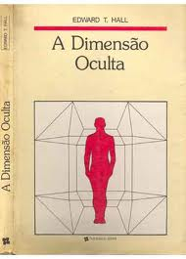
Bolhas;
Dimensão do tempo na comunicação;

Slide 40
Definições de espaço
“A noção de espaço semiótico sustenta as concepções fundadoras do pensamento semiótico da cultura (...) Entendido como experiência natural da cultura, o espaço semiótico se tornou problema central da investigação que redefiniu a cultura com base no seu funcionamento elementar: o trabalho ininterrupto de transformação e renovação de seus sistemas de signos (Machado, 2015, p. 14).”
MACHADO, Irene (2015). Experiências do espaço semiótico. Estudos de Religião, v.29, n.1, 13-34, jan-jun. DOI: http://dx.doi.org/10.15603/2176-1078/er.v29n1p13-34

Slide 41
Definições de espaço
McLuhan (2012) que, a partir do espaço acústico inaugura a pesquisa sobre como os media criam ambientes ressonantes a partir de suas características inerentes. Uma característica do espaço acústico da internet é justamente a sua aparente invisibilidade.
Affordances (Cesarino, 2022)

Slide 42
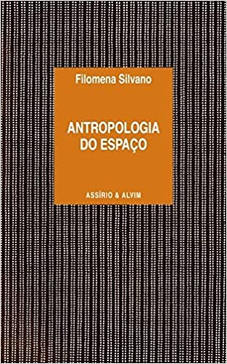
Definições de espaço
Durkeheim: “A morfologia (materialidade), as práticas e as representações passam a surgir como três dimensões mediadas pelo espaço, mas independentes e não necessariamente coincidentes e, nesta perspectiva, o espaço torna-se objecto mais complexo, que passa a exigir a presença de múltiplos níveis de análise.” (pp. 17-18).

Slide 43
Definições de espaço
Cronotopo: tempo e lugar.
Conceito usado por Mikhail Bakhtin para tratar da relação espaço-tempo no âmbito literário.
https://revistas.pucsp.br/index.php/galaxia/article/view/1427

Slide 44
Placeification (Lugarização?)
“Os espaços podem ser entendidos como geografias demarcadas (como coordenadas em um mapa) ou representações abstratas nas quais vemos o mundo social e que possuem algum significado social - um edifício, um amontoado de terra ou sala de aula, todos os quais podem ser representações tangíveis do espaço Em mundos digitais, então, os espaços incluem plataformas, salas de chat ou pontos de entrada interativos para conteúdo online e são locais onde trabalhamos, nos movemos, interagimos, experimentamos, saímos e voltamos (Op.Cit., 2020, p.3. Tradução nossa).”
Foco no Jornalismo

Slide 45
Placeification (Lugarização?)
“Espaços de notícias digitais também são espaços culturais, relacionados a questões de poder, agência, contestação, pertencimento e relacionamentos entre geografias físico-digitais” (Gutsche & Hess, 2020, pp.3-4. Tradução nossa).

Slide 46
Placeification - Dimensões
1: Imersão espacial e emocional;
2: Flutuação temporal;
3: Materialidade
4: Territorialidade das marcas
5: Dinâmicas do poder
6: Personalização e construção de comunidades
Conclusão: “geografias online”.

Slide 47
Han - Descronicity
HAN, B. C.. The scent of time: A philospohical essay on the art of lingering. Malden: Polity, 2017b.
Formatos de longa duração / formatos efêmeros.
Temporalidade desacelerada;

Slide 48
Han - Descronicity
A questão não é mais a aceleração, mas a descronicidade, que causa uma dispersão temporal.
O tempo “zumbe” (buzz); é atomizado. A experiência da duração não é mais possível.
Destemporalização (de-temporalization).

Slide 49
Han - Descronicity
Neste contexto, de novo a questão narrativa (adição); “A narrativa vira uma mera cronologia de eventos”;
Perda da negatividade (intervalos, pausas, suspensões); “a pausa determina a música”.
Eventos desestruturados. A-históricos.

Slide 50
Anotações conclusivas e temporárias
O Design das plataformas a partir dos algoritmos cria espaços e temporalidades;

